Slide 1

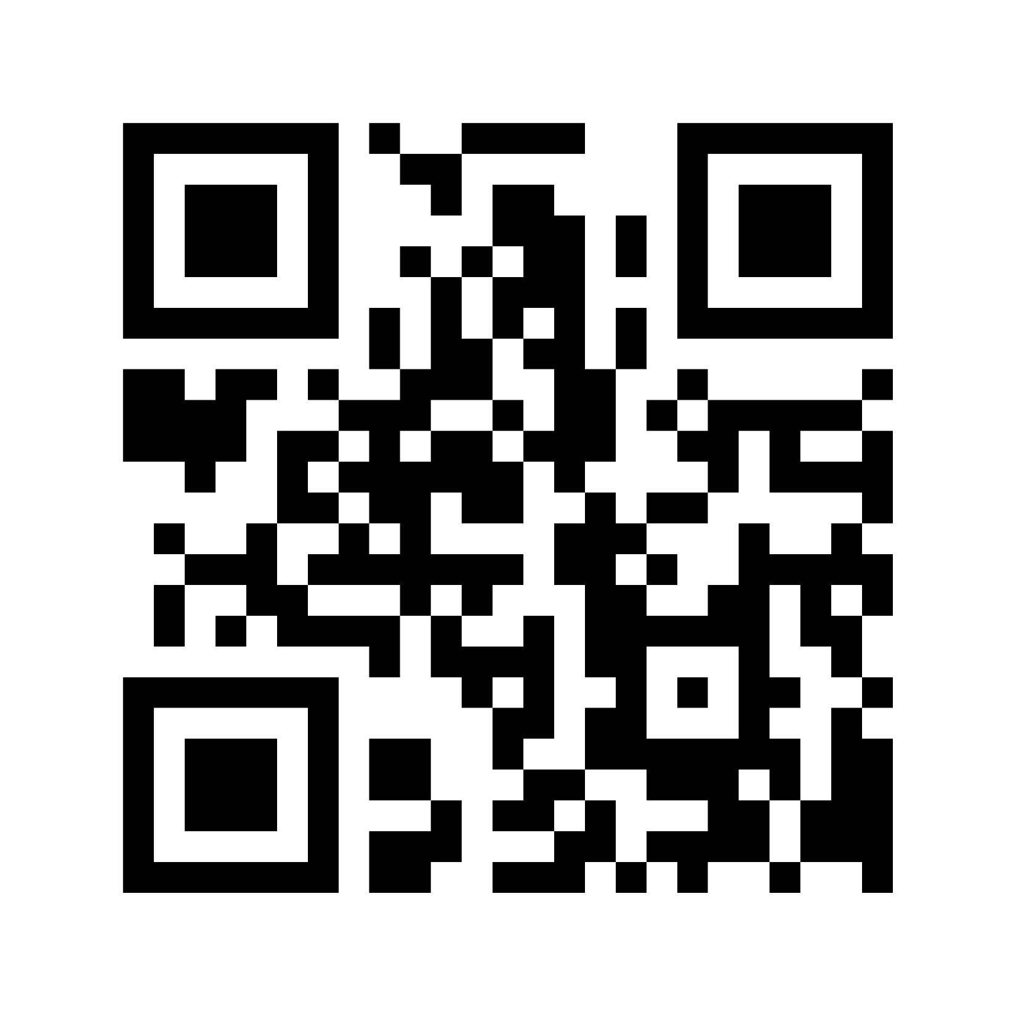
Proceso principal / Camino critico / Proyecto GH-Gestión. 06/10/25 REV 01
Hoja 1
Gerencia general / Comercial / Operativa / Financiera / Compras y abastecimiento
“Check list” procedimientos internos, de clientes, auditorias SySO, auditorias operativas
Check list sin ítems negativos
Listo, info disponible en sistema
Cada dominio posee un QR, único
NO
Gestiona, disponibilidad del proveedor.
Deriva a un taller externo
SI
Jefe de mantenimiento puede:
Ingresa al sistema GH-Control puede acceder a:
Check list posee ítems negativos
EL SISTEMA LO DIRIJE
notifica
PM pendiente
Planificar fecha de recepción de unidad en taller interno
SI
Valida uno o mas ítems.
Supervisor revisa la S.M. puede:
El sistema transforma la S.M. en “Pedido de Mantenimiento”
“Solicitud de mantenimiento” comunica roturas activas.
notifica
SM a visar
No Valida ningún ítems.
Listo justifica cada ítems rechazado.
NO
mandatorio

Slide 2
Proceso principal / Camino critico / Proyecto GH-Gestión. 06/10/25 REV 01
Hoja 2
Gerencia general / Comercial / Operativa / Financiera / Compras y abastecimiento
Da conformidad y cierra la OT Externa. Y PM
El soft pone en operatividad y notifica que la unidad esta operativa en proveedor. Sala / Operaciones
Listo, certifica trabajo conforme.
Jefe de mantenimiento realiza seguimiento y puede:
Planificar junto a operaciones disponibilidad y carreteo
SI
Gestiona, disponibilidad del proveedor.
NO
Si detectara junto al proveedor ítems no conformes o fallas presentes, realiza reclamo.
Gestiona reclamo y retorna.
El soft en “mantenimiento” notifica que la unidad esta en pendiente de asignación de sector. En “operaciones” la unidad queda fuera de servicio.
El soft genera automáticamente “Ordenes de Trabajo” todas relacionadas al mismo “ PM” en cada sector con los ítems asignados. Deja las tareas como pendientes. Asigna un referente
El soft autoriza a portería del ingreso y carga un check de ingreso en pendiente.
Al ingresar, portería realiza check digital y autoriza ingreso. Queda en pendiente de contrastar en la salida del mismo check list.
Jefe de taller asigna el o los sectores de internos.
Planificar fecha de recepción de unidad en taller interno
SI
El soft notifica a los referentes operativos para que planifiquen disponibilidad
Operaciones puede:
El soft notifica a sala de control. La unidad queda fuera de operaciones
SI
Sin disponibilidad operativa
NO

Slide 3
Proceso principal / Camino critico / Proyecto GH-Gestión. 06/10/25 REV 01
Hoja 3
Gerencia general / Comercial / Operativa / Financiera / Compras y abastecimiento
Dar por “Conforme” y cerrar la o las OT
Jefe de taller revisa la eficacia y puede:
Con una sola OT
Realizar el mantenimiento, culminarlo, cargar en soft y cerrar la OT
El soft notifica que la unidad esta en pendiente de validación de jefe de taller.
SI
El soft notifica unidad disponible para retiro de base. Operaciones, sala, portería.
NO
No dar por “Conforme” y retornar a la OT no conforme
Listo, unidad disponible en sistema
Operario de mantenimiento gestiona repuestos, reparaciones, revisiones mas detalladas y puede:
Realizar el mantenimiento, culminarlo, cargar en soft y cerrar la OT
El soft libera una OT y mantiene en pendientes otras OT a ejecutar.
El proceso es continuo hasta cerrar todas las OT y así dando paso al cierre.
Con mas de una sola OT
El equipo puede seguir operando hasta que llegue el repuesto, pasa el PM a la condición “En espera de repuesto”
Realizar la revisión previa y detectar que no se encuentran repuestos disponibles.,
Jefe de taller debe analizar:
SI
El soft notifica unidad No operativa. El estado cambiara cuando el Jefe de mant. asigne nuevamente un referente
Ausencia de repuestos
La unidad No debe seguir operando. Queda la OT abierta en condición de “Espera de repuestos”
NO

